Slide 1
POSICIÓNS, INTERESES, NECESIDADES

Slide 2
RESUMO DO VISTO ATA AGORA
PERCEPCIÓN DOS CONFLITOS
A ESCOITA ACTIVA
Diferentes formas de percibir as cousas a través dos sentidos (ilusións ópticas)
Importancia do foco de atención (pases de baloncesto)
Neutralidade e fomento da empatía entre as partes en conflito
Evitar prexuízos (graffiti para a irmá enferma)
Empatía
Linguaxe non verbal
Aclarar, non interrogar (a través de preguntas xenéricas)
Parafrasear
Reflectir o que nos están dicindo
Resumir ou sintetizar
Reformular e buscar puntos en común
Preguntas acerca do futuro

Slide 3
O QUE NON SE VE… E QUE SE AGOCHA NUN CONFLITO
Normalmente,
nun conflito, o
que reclama
cada parte (as
posicións)
son só a punta
do iceberg.
Debaixo hai gran
cantidade de
cousas que non
se dín e que
están influíndo
(intereses,
necesidades,
emocións..)

Slide 4
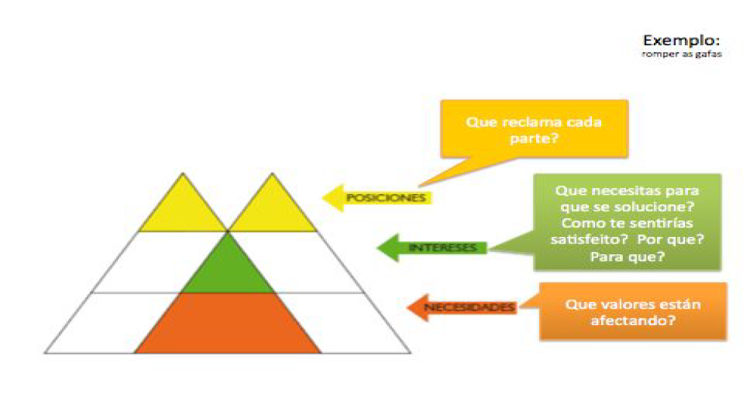

Slide 5
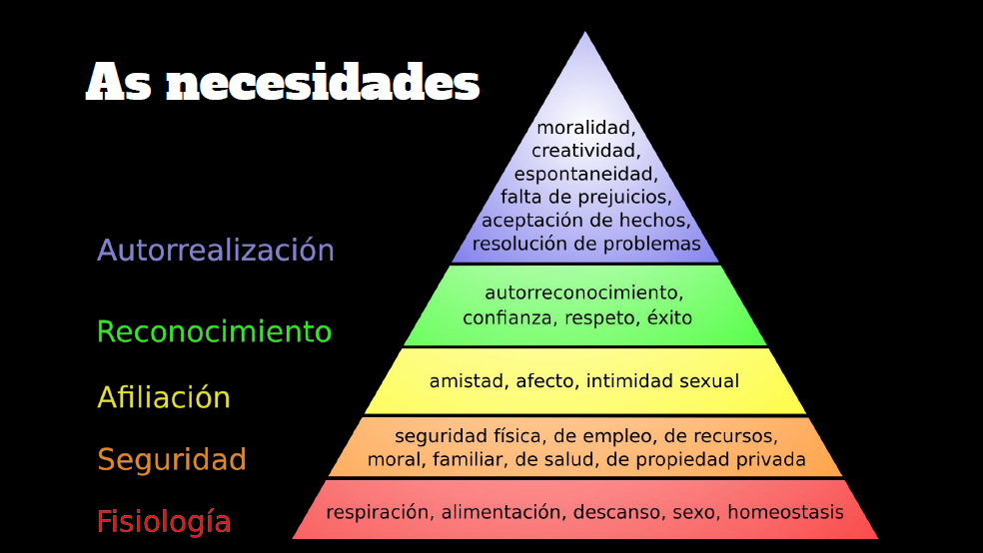

Slide 6
AS EMOCIÓNS
Tamén están detrás dun conflito.
Impiden ou facilitan a súa resolución.
@s mediador@s deben averiguar cales están afectando.
Hai un feixe delas… conforman un universo
http://universodeemociones.com

Slide 7
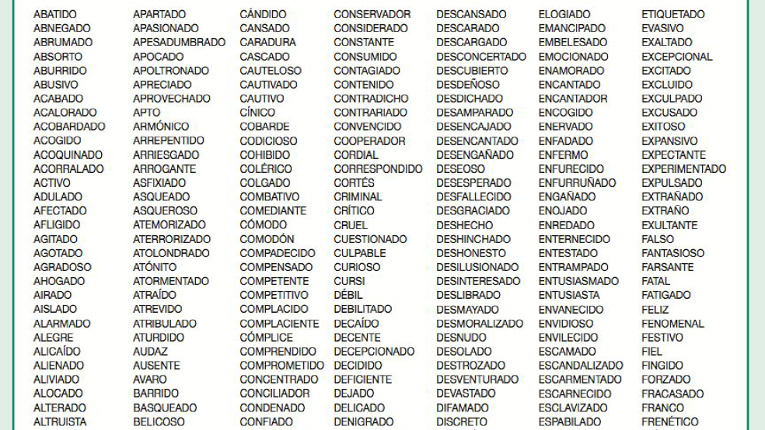

Slide 8
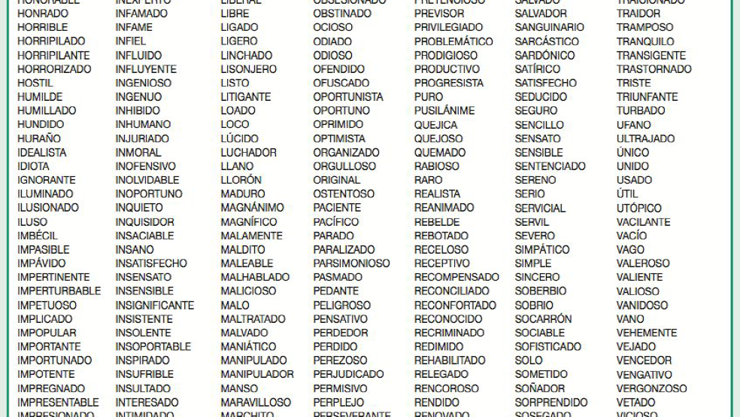

Slide 9
A FÁBRICA
Esta é unha historia real sucedida nos anos 50 do pasado século.
Sucedeu nunha fábrica de conservas onde o 90 % das traballadoras eran mulleres novas.
As mulleres puxéronse en folga porque as súas condicións de traballo eran moi malas e desexaban un aumento do 10%. A patronal non estaba disposta a aumentar máis dun 2% o salario.
Pregunta: Que solucións se vos ocorren?

Slide 10
A LARANXA
Dúas irmáns pelexanse por unha laranxa (a única que queda na casa) e son sorprendidas polo pai cando estaban a rifar.
Vina eu primeiro (di unha)
Pero é que eu a necesito moito máis ca ti (contesta a outra)
Que debería facer o pai?

Slide 11
A FÁBRICA (SOLUCIÓN)
O conflito prolongouse ata que chamaron a unha persoa mediadora, que estivo centrada en buscar unha solución na que as dúas partes saíran gañando.
A maioría das mulleres tiñan fillos pequenos e na fábrica había un local en desuso. Ese local foi acondicionado polos xerentes da fábrica, compraron material escolar e contrataron a unha mestra. Aforrar a gardería e ter aos fillos cerca do traballo supuña un gran aforro económico para as mulleres.
Para os xerentes da empresa supuxo un custo moi pequeno en relación ao salario reclamado.

Slide 12
A LARANXA (SOLUCIÓN)
O pai preguntou a cada irmá para que necesitaban a laranxa.
Unha contestou que necesitaba a pel da laranxa para raiala e facer coa raiadura un pastel.
A outra contestou que a necesitaba para facer un zume.
A segunda fixo o zume e á primeira quedoulle toda a pel para poder raiar.

Slide 13
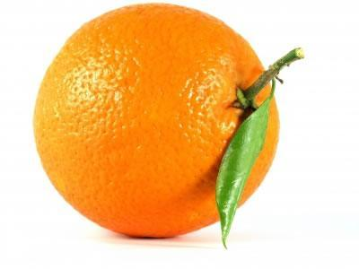
RESUMINDO
Nun conflito as persoas tenden a expresar só as súas posicións.
Hai mais posibilidades de chegar a acordos discutindo sobre os intereses e as necesidades que sobre as posicións.
É preciso entender o conflito como un problema no que ambas partes poden gañar

Slide 15
COLABORAR PARA CHEGAR A ACORDOS

Slide 16
O DILEMA DO PRISIONEIRO

Slide 17
COLABORACIÓN NUN CONFLITO
As persoas non estamos educadas para colaborar, pero normalmente trae maiores beneficios.
Nos conflitos é difícil que as persoas colaboren.
É tarefa d@s mediador@s tratar de que sexa así.

Slide 18
ACTITUDES ANTE UN CONFLITO

Slide 19
UN EXEMPLO CLARO

Slide 25
COLABORAR TEN MAIORES BENEFICIOS
Non pensar, de primeiras, mal d@ outr@
Ser neutral, non deixarte influenciar polo que digan os demais. Xulga por ti mesmo.
Ponte no lugar do outro (empatiza). Pode que teña parte de razón.
Pode que esteas a inventarte cousas, non vés toda a realidade.
Pensa en positivo, se optimista. Serás máis feliz que recordando selectivamente o negativo.

Slide 26
COLABORAR TEN MAIORES BENEFICIOS

Slide 27
FIN DA FORMACIÓN DE MEDIADOR@S

